Slide 1

ФЕДЕРАЛЬНАЯ АНТИМОНОПОЛЬНАЯ СЛУЖБА
Почему антимонопольная служба не антимонопольная служба
Руководитель ФАС России
И.Ю. Артемьев
2017 г.

Slide 2

Миссия ФАС России
Свобода конкуренции и эффективная защита предпринимательства ради будущего России

Slide 3
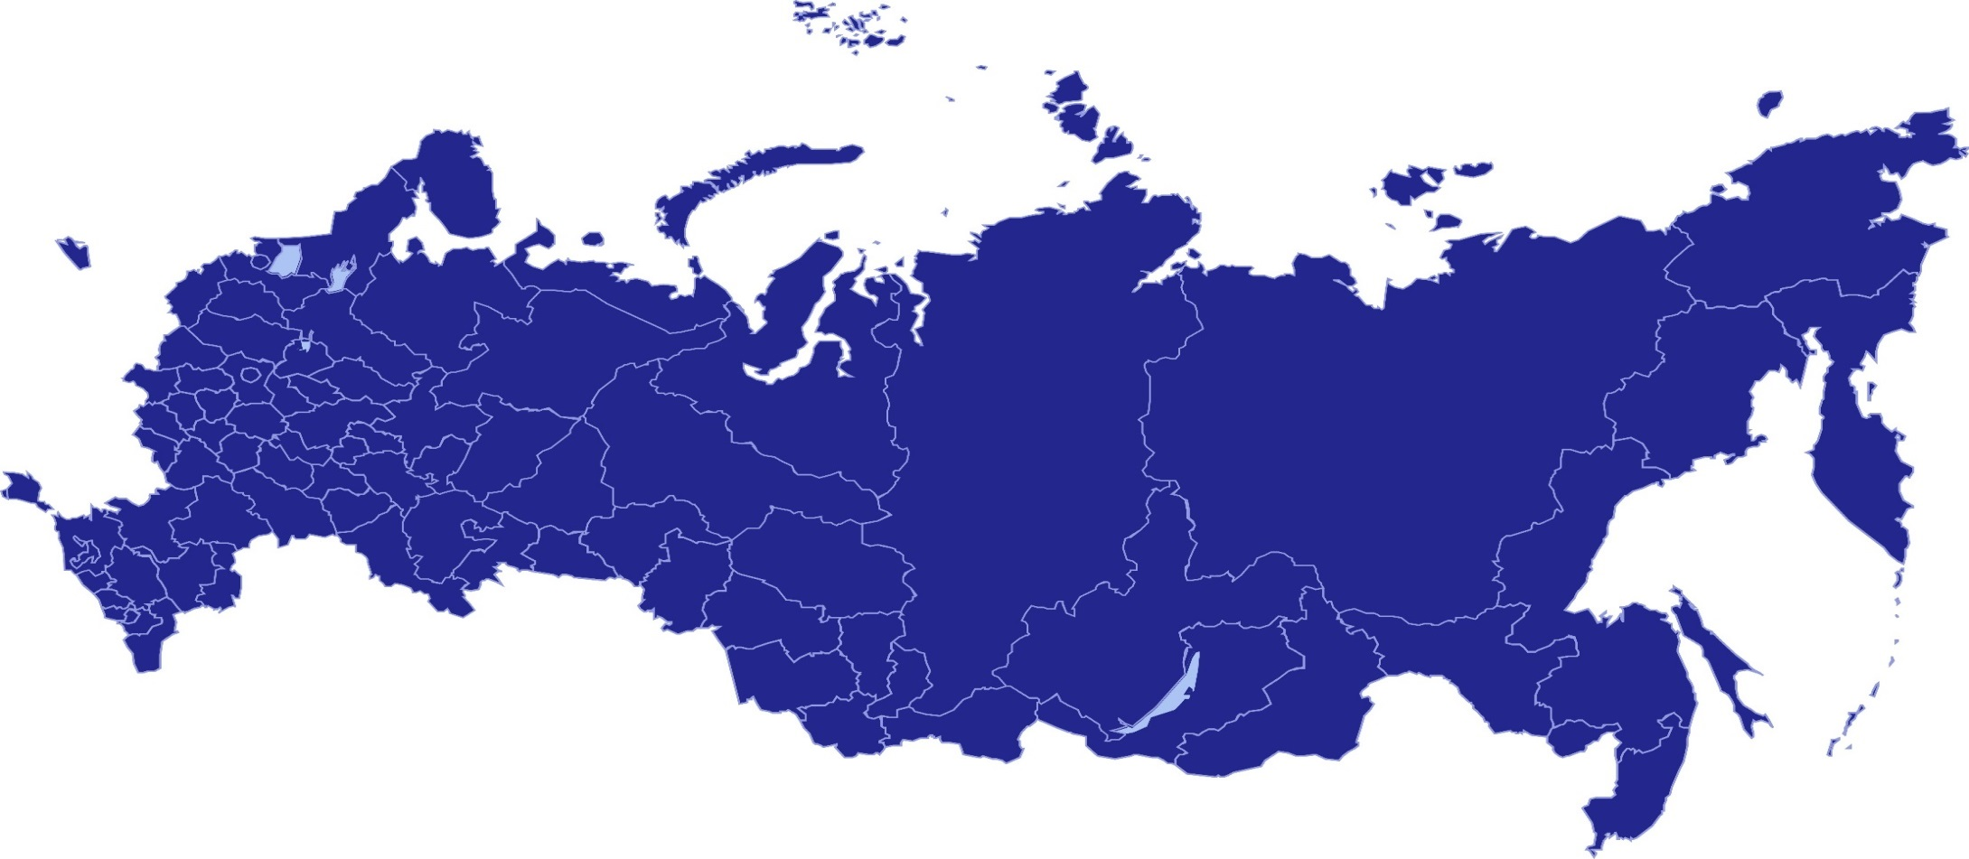
От Калининграда до Камчатки
ФАС России имеет региональные отделения в 85 субъектах РФ
Notes:
3

Slide 4

Полномочия ФАС России
ФАС России осуществляет контроль за:
соблюдением антимонопольного законодательства (защита конкуренции);
осуществлением государственных закупок;
деятельностью естественных монополий;
антиконкурентными действиями органов власти
распределением на конкурентной основе собственности, природных ресурсов (земля, недра, леса, биоресурсы и т.д.), прав;
соблюдением законодательства в сфере рекламы и НДК;
соблюдением законодательства о торговой деятельности;
осуществлением иностранных инвестиций (57-ФЗ).
соблюдением законодательства в сфере гособоронзаказа;
тарифным регулированием.
Notes:
4

Slide 5
ФАС России сегодня
В 2015 году расширены полномочия ФАС России:
Переданы функции по контролю в сфере государственного оборонного заказа (новый закон «О государственном оборонном заказе» (275-ФЗ) вступил в силу с 01 июля 2015 года);
Переданы функции по контролю в сфере тарифного регулирования в связи с упразднением Федеральной службы по тарифам (ФСТ России) в соответствии с Указом Президента Российской Федерации от 21 июля 2015 г. № 373.

Slide 6

Администрирование законов
Соотношение численности сотрудников и количества законов, контроль соблюдения которых они
осуществляют, 1992-2015 гг.
Численность сотрудников антимонопольного органа
3893
3504
3504
3500
3277
3436
2900
3100
3190
3114
3184
1804
= закон, соблюдение которого контролируют антимонопольные органы

Slide 7

Синергия полномочий
Антимонопольное регулирование
Тарифная политика
Инвестиционная политика
Политика в области государственного заказа

Slide 8
Радикальная модернизация законодательства
2006 г. – «первый антимонопольный пакет»
2009 г. – «второй антимонопольный пакет»
2012 г. – «третий антимонопольный пакет»
2015 г. – «ЧЕТВЕРТЫЙ АНТИМОНОПОЛЬНЫЙ ПАКЕТ» (принят и вступил в силу 5 января 2016 г.)
Что поменялось?
Значительно расширен перечень нарушений, по которым выдаются предупреждения (дискриминация, нарушения органов власти, недобросовестная конкуренция)
ФАС России концентрируется на нарушениях, имеющих значение для защиты и развития конкуренции в целом, прав предпринимателей и неопределенного круг потребителей (отказ от «дел дачников»)

Slide 9
Орган предупредительного контроля
С 5 января 2016 года стартовали изменения в антимонопольное законодательство, которые завершили трансформацию ФАС России в орган предупредительного контроля.
Динамика выданных предупреждений

Slide 10
Проконкурентная реформа в регионах
5 сентября 2015 года Председатель Правительства РФ подписал Стандарт развития конкуренции в субъектах Российской Федерации.
Проконкурентная реформа в регионах стартовала.
С 1 января 2015 года деятельность губернаторов оценивается с учетом уровня развития конкуренции в регионе.
Notes:
10

Slide 11

Национальный план развития конкуренции
Идея создания Национального плана развития конкуренции на 2017-2019гг. одобрена Президентом России В.В.Путиным и Председателем Правительства России Д.А.Медведевым.
План подготовлен ФАС России по аналогии с Национальным планом по борьбе с коррупцией и будет утвержден Указом Президента РФ.

Slide 12
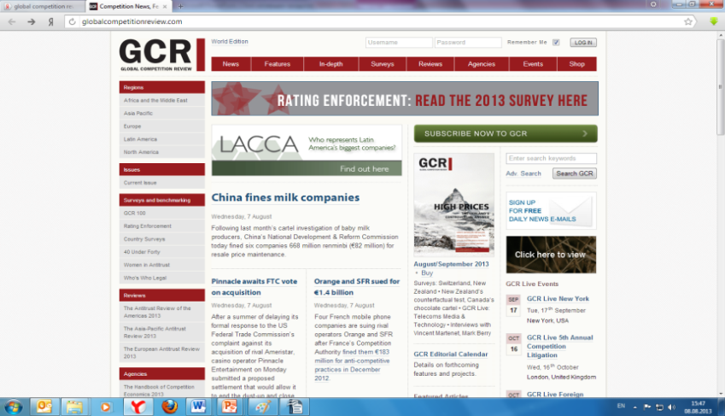
Международный рейтинг ФАС России
С 2005 года ФАС России укрепляет свои позиции в Рейтинге эффективности конкурентных ведомств Международного издания «Всемирный обзор по конкуренции»
По результатам Рейтинга за 2016 год Россия в одной группе стран, занимающих место с 18 позиции, получивших 3 балла и оценку «хорошо».
ФАС России в одной группе с конкурентными ведомствами таких стран, как Швеция, Сингапур, Финляндия, Швейцария, Португалия и др.
По итогам 2016 года в Рейтинг GCR вошли всего 38 конкурентных ведомств мира из 145 существующих.

Slide 13

Основные виды нарушений
Злоупотребление доминирующим положением;
Создание дискриминационных условий;
Соглашения (картельный сговор) и согласованные действия, ограничивающие конкуренцию;
Акты и действия (бездействие) органов власти;
Соглашения или согласованные действия органов власти и компаний;
Нарушение антимонопольных требований к торгам;
Недобросовестная конкуренция
Наиболее распространенное нарушение (более 80%) – сговор на торгах

Slide 14

Злоупотребление доминирующим положением
Google злоупотребил доминированием на рынке предустановленных магазинов приложений в ОС Android
Нарушения Google выразились в предоставлении контрагентам для предустановки на мобильные устройства с ОС Android, предназначенные для введения в оборот на территории РФ, магазина приложений Google Play при условии обязательной предустановки приложений Google, его поисковой системы и их обязательного размещения на приоритетных позициях домашней страницы устройства. Действия Google привели к запрету на предустановку приложений других разработчиков.
Google выдано предписание устранить нарушение закона. Также компании назначен штраф в размере 438 млн рублей, который уже полностью оплачен.
ФАС России и компания Google заключили мировое соглашение в суде.

Slide 15

Злоупотребление доминирующим положением
ФАС рассматривала дело в отношении Microsoft по признакам злоупотребления доминирующим положением
Дело было возбуждено по жалобе «Лаборатории Касперского». По словам заявителя, Microsoft существенно — с 2 месяцев до 6 календарных дней — сократила время для адаптации антивирусного ПО сторонних разработчиков к операционной системе ОС Windows 10. Такие действия ведут к необоснованным преимуществам для Microsoft на рынке ПО.
В ходе расследования установлено, что Microsoft вводил ограничения в части формы и сроков уведомления пользователей антивирусного программного обеспечения сторонних производителей, включал в требования для антивирусного ПО раздел, несоответствие которому будет основанием для блокировки и отказа от переноса в обновленные версии операционной системы антивирусного ПО.
Также компания блокировала антивирусное ПО сторонних производителей и активировала антивирусное ПО Windows Defender без надлежащего уведомления пользователей и получения их явного согласия.
ФАС выдала Microsoft предупреждения о прекращении действий, содержащих признаки нарушения антимонопольного законодательства. Microsoft Corporation выполнила предупреждения в полном объеме. Рассмотрение дело прекращено.

Slide 16

Злоупотребление доминирующим положением
Apple злоупотребила доминирующим положением и координировала цены
Злоупотребление доминированием:
ООО «Эппл Рус» не обеспечивал возможность использования продукции Apple (iPhone 6, 6 Plus, 6s, 6s Plus) в течение срока ее службы: сервисные центры отказывали в замене поврежденного дисплея в связи с отсутствием поставок в Россию этой запасной части.
ФАС выдала Apple предупреждение обеспечить оказание услуг по ремонту (замене) модулей экранов на моделях смартфонов компании Apple, реализуемых на территории Российской Федерации. Компания исполнила предупреждение.
Координация цен:
Со старта продаж в России моделей Apple iPhone 5s, 5c, 6, 6 Plus, 6s, 6s Plus большинство реселлеров устанавливали на них одинаковые цены, которые рекомендовало ООО «Эппл Рус», и поддерживали их в течение приблизительно 3 месяцев. Эппл Рус осуществляла мониторинг розничных цен на смартфоны и в случае установления «неподходящих» цен направляла электронные письма реселлерам с просьбой их изменить. Компания признана виновной в координации.

Slide 17
Картельный сговор. Санкции
Картели являются уголовным преступлением – статья 178 УК РФ (лишение свободы сроком до 7 лет)
Значимость борьбы с картелями:
Указом Президента России в Стратегию экономической безопасности до 2030 года включен пункт о «необходимости совершенствования механизмов бюджетного планирования, осуществления контроля в сфере государственных и муниципальных нужд, предотвращения картельных сговоров»
Президент России утвердил перечень поручений по осуществлению первоочередных мер, направленных на выявление и пресечение деятельности картелей.

Slide 18

Картель. Торги
ФАС признала 90 компаний виновными в заключении и участии в картеле при проведении торгов на поставку вещевого имущества для нужд МВД России, ФСБ России и ФТС России
Количество ответчиков по делу составило 118 юридических лиц
Выявлено 18 аукционов в электронной форме, которые прошли в условиях сговора участников
Общая сумма аукционов - более 3,5 млрд рублей.
Материалы по делу направлены в МВД России для решения вопроса о возбуждении уголовного дела
18

Slide 19

Картель. Поддержание цен
Крупнейшие международные контейнерные перевозчики устанавливали и поддерживали высокие цены на фрахт
Российские агенты крупнейших океанских контейнерных
перевозчиков - ЗАО «Маэрск», ООО «Медитерранеан
Шиппинг Компани Русь», ООО «СиЭмЭй СиДжиЭм Русь»,
ООО «АПЛ СНГ», ООО «К» Лайн РУС», ООО «НИК Лайн Рус», ООО «Оу-Оу-Си-Эл Раша Лимитед», ООО «Чайна Шиппинг Эйдженси Раша», ООО «Хендэ Мерчант Марин СНГ», ЗАО «ЗИМ РАША», ООО «КОСКО РАША», ООО «Эвергрин Шиппинг Эйдженси Рашиа Лимитед», ООО «Оушен Контейнер Сервисиз» и ООО «Оушен Контейнер Сервисиз МСК» совершали согласованные действия , которые привели к установлению надбавок к ставкам фрахта на рынке линейных контейнерных перевозок на направлении Дальний Восток/Юго-Восточная Азия - Российская Федерация (Санкт-Петербург, Усть-Луга) в 2012-2013 гг.
Информация об установлении надбавок к ставкам фрахта (General Rate Increase, GRI) публиковалась на интернет-сайте одного из перевозчиков, после чего остальные участники рынка устанавливали такие же надбавки.
Notes:
19

Slide 20
«Цифровые» картели
Новейшие технологии используются и для организации картельных сговоров:
Пример 1:
В Мурманске раскрыт сговор на торгах при помощи ценовых роботов. Нарушители программировали своих аукционных роботов на минимальное снижение от начальной цены. При создании аукционных роботов две компании-виновники программировали для них лимиты снижения в диапазоне от 0,5% до 1% от начальной цены контракта, в зависимости от того, кто из них должен выиграть аукцион.
Пример 2:
Возбуждено дело в отношении компании LG по подозрению в нарушении антимонопольного законодательства программами-роботами, которые мониторили цены конкурентов и устанавливали такие же цены на продукцию своей компании. Потенциальный картель здесь происходит автоматическим образом без прямого участия человека.

Slide 21

Ограничительные деловые практики ТНК
Наблюдается глобальная тенденция применения ограничительных деловых практик крупными транснациональными корпорациями
В целях борьбы с такими практиками:
Организована работа по созданию Совместного проектного офиса БРИКС в Москве на базе Инновационного центра «Сколково», который будет осуществлять координацию и аналитическую поддержку совместных расследований конкурентных ведомств стран БРИКС
ФАС России разработала проект международной Конвенции по борьбе с картелями. В настоящее время проект обсуждается на площадках ЕАЭС и СНГ
ФАС России разработала Инструментарий по международному сотрудничеству конкурентных ведомств по противодействию ограничительным деловым практикам ТНК и трансграничным нарушениям правил конкуренции и представила его в ООН.

Slide 22







Cпасибо за внимание!
www.fas.gov.ru
en.fas.gov.ru
anticartel.ru
FASvideoTube
@rus.fas
FAS Russia
fas_rus
fas_time
rus_fas
fas_rf (english)
fasrussia

